Slide 1
科技與生活
紡織科技
S3.1.1 人造纖維分類

Slide 2
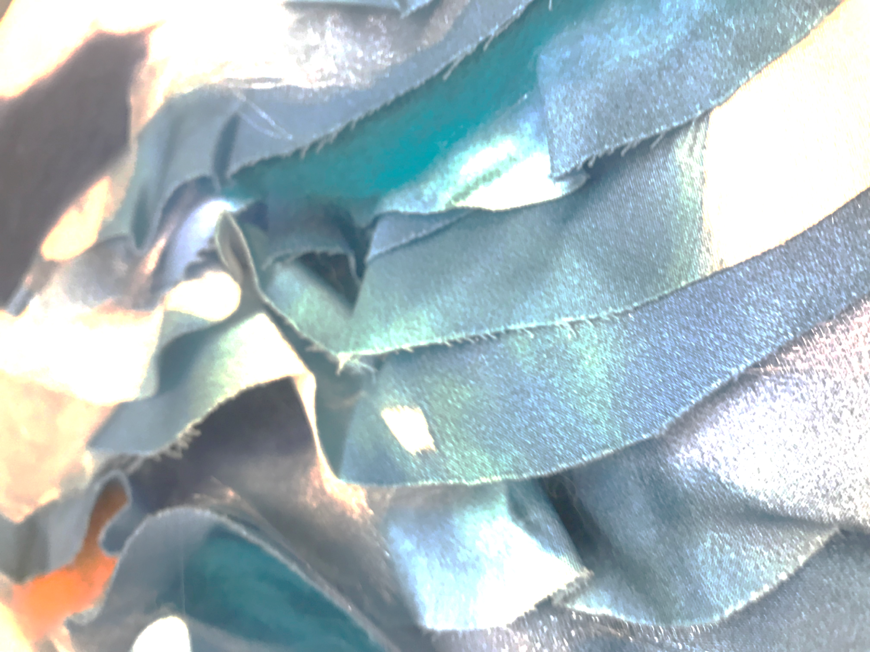
纖維分類
纖維
天然
人造
礦物
纖維素
（植物）
蛋白質
（動物）
無機
再生
合成聚合物
石棉
等
棉、
亞麻、
苧麻、
椰殼 纖維
等
羊毛、
蠶絲、
安哥拉兔毛、
駱駝毛,
等
碳纖維、
玻璃纖維、
金屬纖維
等
嫘縈
醋酸纖維等
聚酯纖維
尼龍、
聚丙烯腈
等
圖片為香港知專設計學院擁有及提供

Slide 3

人造纖維
  有三種人造纖維：
  再生纖維
  - 通過化學手段改造天然纖維
  合成纖維
  - 純化學方法
  無機纖維由無機材料製成
圖片為香港知專設計學院擁有及提供

Slide 4
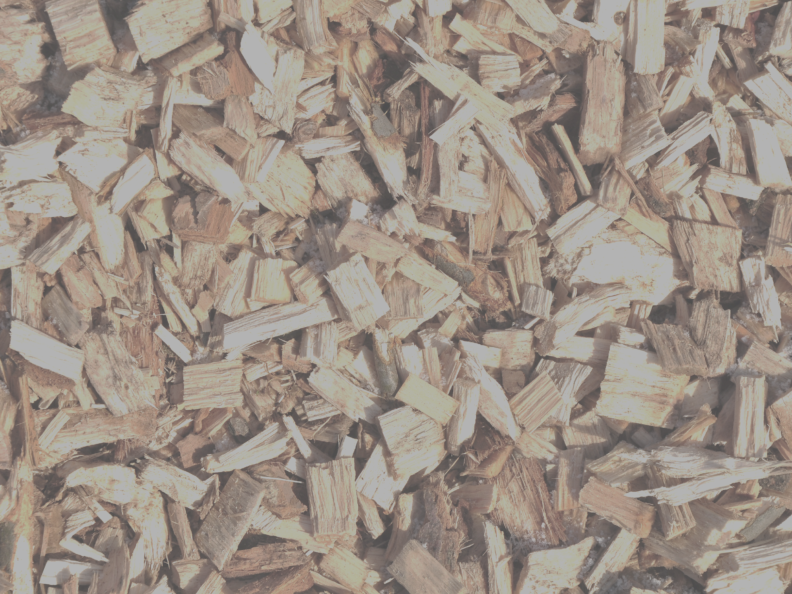
再生纖維
它們由纖維素纖維製成，這些纖維素纖維來自植物，如木漿；利用化學物質提取當中的纖維素。
纖維的分類與用於提取纖維的化學溶劑系統相關，因此再生纖維是部分天然和部分人工的產品。
再生纖維類別：
  嫘縈（例如：天絲^{Tm} 莫代爾、天絲^{Tm} 萊塞爾）
  醋酸纖維
圖片源自 stock.adobe.com

Slide 5
再生纖維 - 嫘縈
它是由木漿造成，一種自然產生並以纖維素為基礎的原料。
它是纖維素，許多特質跟棉花相近。
絲綢般的美感與優良的懸垂性。
圖片源自 stock.adobe.com

Slide 6

再生纖維 - 嫘縈
特性：
  與棉花相似
  吸濕性（比棉花好），透氣和舒適
  易染色及富有明亮的顏色
  無靜電
  乾時有中等強韌度和耐磨性
  易皺，洗滌時會被拉伸和縮水
掃描以了解更多關於嫘縈的可持續性
影片為精蘭公司提供
圖片源自 stock.adobe.com

Slide 7
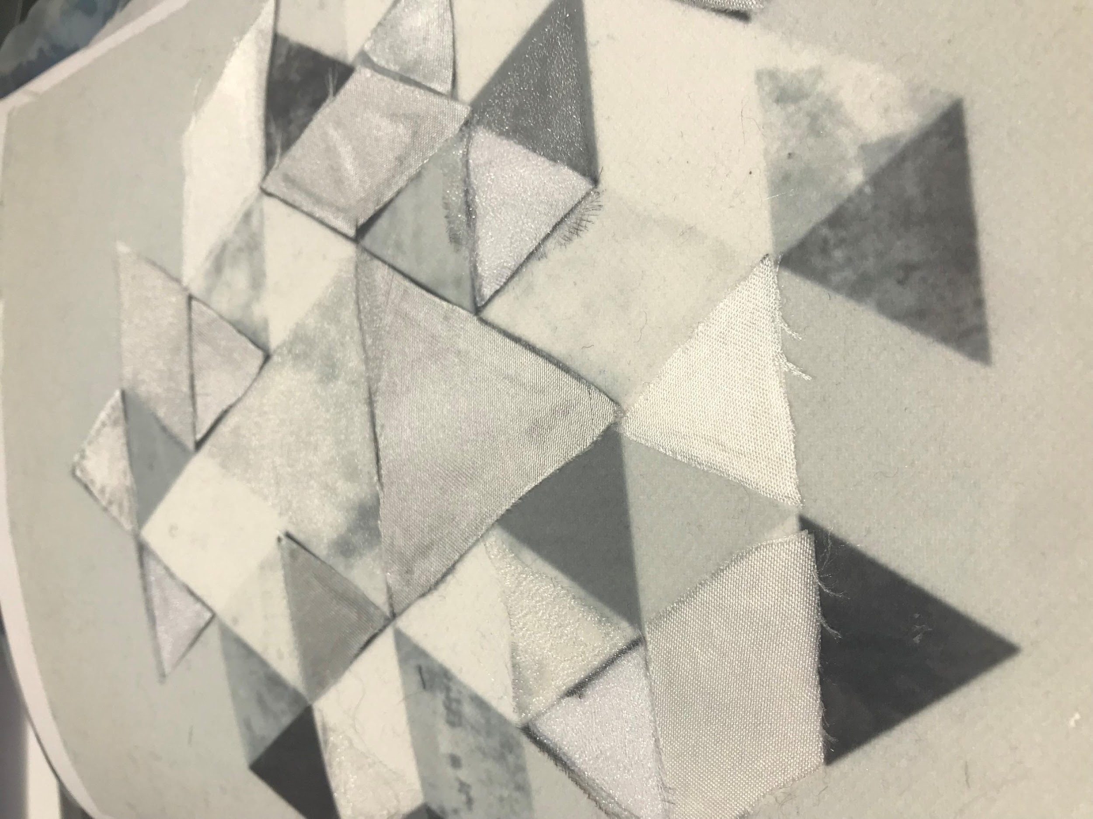
合成纖維
它們被稱為「聚合物」，這類纖維通過各種元素合成為長鏈聚合物，以類似連結的方式連接一起。
它們是由石油及煤的殘餘物提煉而成
  石油
    例如：聚酯纖維 (滌綸)
  煤
  例如：尼龍
圖片為香港知專設計學院擁有及提供

Slide 8
合成纖維 - 聚醋纖維（滌綸）
酒精 + 碳酸 （R-COOH） = 聚酯纖維
特性：
  強韌
  抗拉伸和縮水
  對大多數化學品具有抗藥性
  速乾
  抗皺
  耐磨
  能夠保留熱定型褶皺和摺痕
圖片為香港知專設計學院擁有及提供

Slide 9
合成纖維 - 尼龍
杜邦生產的第一個尼龍是尼龍6.6，因為它的化學成分中每一個分子含有6個碳原子。
特性：
  輕但強韌度高
  尼龍的強韌度不會隨著時間的增長而變差
  在所有的纖維中具有最高的耐磨度
  抗摩擦、刮擦、屈折和扭曲度高，而且不會斷裂
圖片為香港知專設計學院擁有及提供

Slide 10

合成纖維 - 聚丙烯腈
它最初是為了模仿羊毛特性來製造毛衣和毛毯。
第一種丙烯酸纖維，名為奧隆，是杜邦生產的。
特性：
  中等堅韌度和耐磨性
  熱濕性能差
  回潮率低
  對紫外線有高阻力
  對大多數化學品有抗藥性
掃描以了解更多關於時尚微塑膠纖維的信息！
圖片為香港知專設計學院擁有及提供

